Slide 1
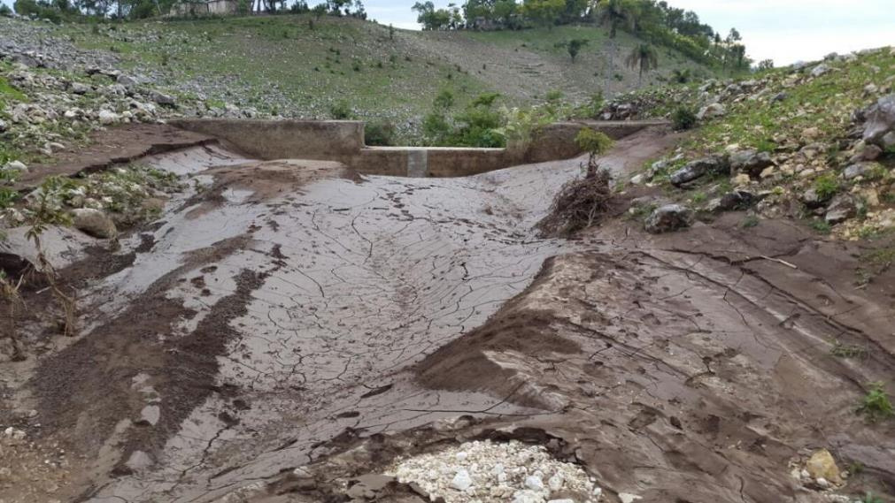
Aménagement de bassins versants
Verrettes : Ravine Cahos, Bois Masa, La Borne
Index
PR11-Bas Laborne
CF4-Bois Masa
B6-Cahos
CI3-Cahos
SM7-Cahos
Base ESF-Bois Masa
Ci-ESF La Borne

Slide 2
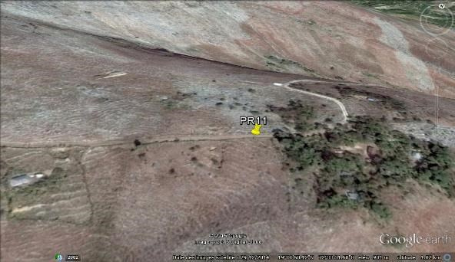
PISTE RURALE PR11-Bas Laborne Date de chantier : octobre 2015 Coordonnées GPS : N 19°00’50’’ / W072°33’31’’ Validation AFD: ANO N°4 - Décembre 2014 Longueur : 55 mètre linéaires
Cette piste rurale permet de faciliter l'accès aux localités de la 6ème section et aux chantiers construits dans la cadre du projet. Bien que l'accès en aval reste difficile, les pistes rurales sur la 6ème section permettent une meilleure communication entre les différentes localités et avec les villes et les marchés de plus grande envergure situés dans la Plaine de l’Artibonite. De plus, les trajets entre les chantiers, les points d'eau et les carrières de sable sont facilités. 13 personnes ont participé à la construction de cet ouvrage dont : 5 apprentis maçons qui ont pu acquérir des compétences et des notions en maçonnerie pour pouvoir progressivement exercer une double activité en complément des travaux sur leurs exploitations agricoles, souvent très petites (0,5 – 1ha). 5 manœuvres (fouille, porteurs et autres) qui ont pu gagner un revenu supplémentaire. 3 superviseurs présents pour l'accompagnement et le suivi du chantier.
PISTE RURALE PR11

Slide 3
 |  |  |  | Taux = | 57 |  |  | Taux= | 59,61727
 |  | Prévisionnel | Prévisionnel | Prévisionnel | Prévisionnel | Réel | Réel | Réel | Réel
Descriptif | Mesure | Quantité | Prix U. | Total en HTG | Total en EUR | Quantité | Prix U. | Total en HTG | Total en EUR
MO Matériaux locaux |  |  |  | 39 750 | 697 |  |  | 32 275 | 541
Roches | m³ |  |  | 0 | 0
Sable | brouette | 270 | 125 | 33 750 | 592 | 289 | 100 | 28 900 | 485
Eau | drum | 40 | 150 | 6 000 | 105 | 0 | 150 | 0 | 0
Gravier | brouette | 0 | 125 | 0 | 0 | 27 | 125 | 3 375 | 57
Autres matériaux |  |  |  | 47 250 | 829 |  |  | 50 625 | 849
Fer 3/8 | barre | 0 | 225 | 0 | 0 | 0 | 225 | 0 | 849
Barres fer 1/4 | barre | 0 | 75 | 0 | 0 | 0 | 75 | 0 | 849
Planche | Unité | 0 | 1 000 | 0 | 0 | 0 | 1 150 | 0 | 849
Clous | livre | 0 | 50 | 0 | 0 | 0 | 50 | 0 | 849
Ciment | sac | 135 | 350 | 47 250 | 829 | 135 | 375 | 50 625 | 849
Fil à ligature | rouleau | 0 | 50 | 0 | 0 | 0 | 50 | 0 | 849
Bloc #20 | Unité | 0 | 50 | 0 | 0 | 0 | 50 | 0 | 849
Main-d’œuvre |  |  |  | 19 750 | 346 |  |  | 32 825 | 551
Fouille | m³ | 0 | 500 | 0 | 0 | 0 | 500 | 0 | 551
Boss en chef | Jour | 5 | 500 | 2 500 | 44 | 25 | 500 | 12 500 | 551
Contremaître | Jour | 5 | 500 | 2 500 | 44 | 0 | 350 | 0 | 551
Maçons | Jour | 15 | 350 | 5 250 | 92 | 41 | 250 | 10 250 | 551
Maître-pelle | Jour | 10 | 250 | 2 500 | 44 | 16 | 250 | 4 000 | 551
Manœuvre | Jour | 20 | 225 | 4 500 | 79 | 27 | 225 | 6 075 | 551
Autres |  | 10 | 250 | 2 500 | 44 | 0 | 250 | 0 | 551
Transport matériaux |  |  |  | 14 175 | 249 |  |  | 14 175 | 238
Ciment | Sacs | 135 | 100 | 13 500 | 237 | 135 | 100 | 13 500 | 226
Débarquement ciment | Sacs | 135 | 5 | 675 | 12 | 135 | 5 | 675 | 11
TOTAL |  |  |  | 120 925 | 2 121 |  |  | 129 900 | 2 179
BILAN FINANCIER
PISTE RURALE
PR11-Bas La Borne

Slide 4
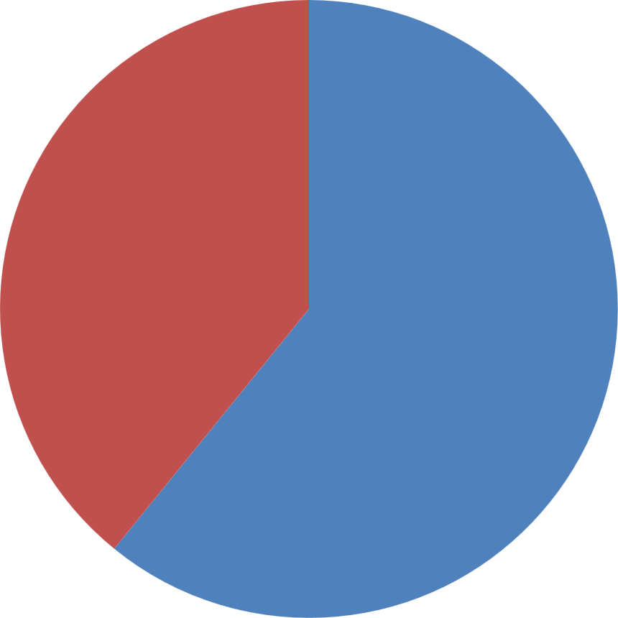
REPARTITION DES COUTS DU CHANTIER PR 11 A BAS LABORNE
BILAN DES BENEFICIAIRES DE CASH FOR WORK ET PRESTATAIRES
PR11-Bas La Borne
39%
Rémunération de la main
d'œuvre locale
Achat de matériaux
61%
Prestation | Prestation | Prestation | Cash for work | Cash for work | Cash for work
Descriptif | Prévision | Réel | Descriptif | Prévision | Réel
Prestataires locaux |  |  | Main d'œuvre local
Achat + livraison roche | 0 | 0 | Fouille | 0 | 0
Achat + livraison sable | 1 | 1 | Boss chef | 1 | 3
Achat + livraison d'eau | 1 | 1 | Contremaître | 1 | 0
Achat + livraison gravier | 1 | 1 | Maçon | 3 | 5
Achat ciment | 1 | 1 | Maitre Pelle | 2 | 2
Transport ciment | 1 | 1 | Manœuvre | 4 | 3
Débarquement ciment |  | 1 | Autres | 2 | 0
Total | 5 | 6 | Total | 13 | 13
 | Prévisionnel | Prévisionnel
 | HTG | Euros
Prestataires locaux | 53 925 | 946
Main d'œuvre local | 19 750 | 346
Total | 73 675 | 1 293
Total chantier | 120 925 | 2 121
Indice % | 61 | 61
Réel | Réel
HTG | Euros
46 450 | 779
32 825 | 551
79 275 | 1 330
129 900 | 2 179
61 | 61

Slide 5
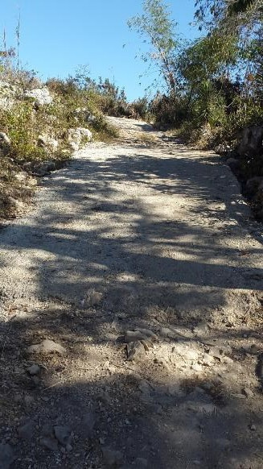
PISTE RURALE
PR11-Bas La Borne

Slide 6
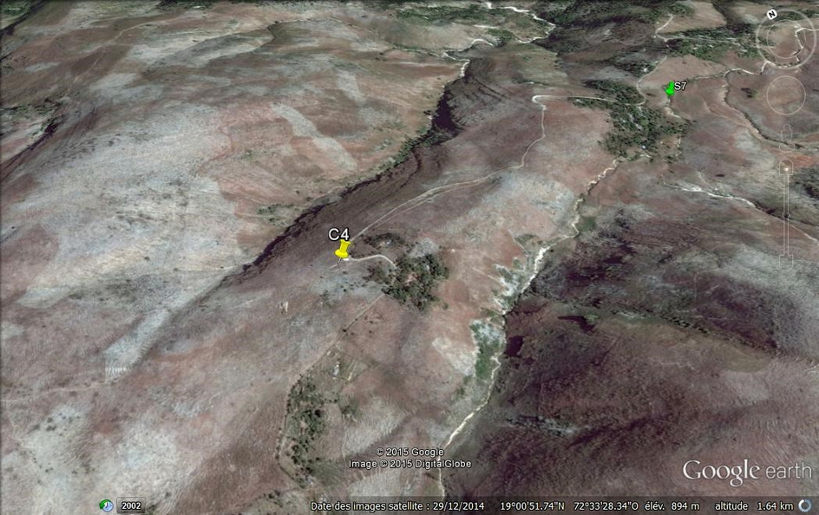
CITERNE FAMILIALE CF4-Bois Masa Date de chantier : Février - Mars 2015 Coordonnées GPS: (N 19°00’52,85’’ / 072°33’31,71’’) Altitude : 1023 m Validation AFD: ANO N°4 - Décembre 2014
Dimensions en mètres : (L) 4 x (l) 4 x (H) 2 x (E) 0.20 / 32m³ La citerne est située au niveau de la base de mission de SOS ESF. Sa contenance de 32m³ permet de créer une capacité de stockage en eau en prévision des épisodes de sècheresse. Elle sert aussi pour les équipes du projet de point d'eau principal pour l'utilisation courante (usages domestiques), pour l'arrosage de la pépinière et du jardin maraîcher de la base. La construction de cette citerne a également comme objectif de créer un point de disponibilité en eau pour les futurs chantiers du projet. 21 personnes ont participé à la construction de cet ouvrage dont : 7 apprentis maçons qui ont pu acquérir des compétences et des notions en maçonnerie pour pouvoir progressivement exercer une double activité en complément des travaux sur leurs exploitations agricoles, souvent très petites (0,5 – 1ha). 12 manœuvres (fouille, manœuvre et autres) qui vont pouvoir gagner un revenu supplémentaire. 2 superviseurs présents pour l'accompagnement et le suivi du chantier.
CITERNE FAMILIALE CF4

Slide 7
 |  | Prévisionnel | Prévisionnel | Prévisionnel | Prévisionnel | Réel | Réel | Réel | Réel
Descriptif | Mesure | Quantité | Prix U. | Total en HTG | Total en euro | Quantité | Prix U. | Total en HTG | Total en euro
Matériaux locaux |  |  |  | 22 750 | 399 |  |  | 21 375 | 403
Roches | m³ |  |  | 0 | 0 |  |  | 0 | 0
Sable | Camions | 2 | 6 500 | 13 000 | 228 | 2 | 6 500 | 13 000 | 245
Eau | drum | 15 | 150 | 2 250 | 39 | 0 | 150 | 0 | 0
Gravier | brouette | 60 | 125 | 7 500 | 132 | 67 | 125 | 8 375 | 158
Autres matériaux |  |  |  | 55 000 | 965 |  |  | 49 775 | 939
Fer 3/8 | barre | 30 | 250 | 7 500 | 132 | 30 | 225 | 6 750 | 127
Barres fer 1/2 | barre | 15 | 450 | 6 750 | 118 | 15 | 375 | 5 625 | 106
Planche | dz |  |  | 0 | 0 | 0 |  | 0 | 0
Cous | livre |  |  | 0 | 0 | 0 |  | 0 | 0
Ciment | sac | 110 | 350 | 38 500 | 675 | 110 | 340 | 37 400 | 706
Blocs # 120 | Unité | 450 | 5 | 2 250 | 39 | 0 |  | 0 | 0
 |  |  |  |  | 0
Main-d’œuvre |  |  |  | 23 700 | 416 |  |  | 43 100 | 829
Fouille | m³ |  |  | 0 | 0 | 12 | 1 000 | 12 000 | 226
Boss en chef | Jour | 6 | 500 | 3 000 | 53 | 18 | 500 | 9 000 | 174
Contremaître | Jour | 6 | 500 | 3 000 | 53 | 0 | 500 | 0 | 0
Boss |  |  |  |  |  | 7 | 400 | 2 800 | 54
Maçons | Jour | 18 | 350 | 6 300 | 111 | 4 | 350 | 1 400 | 27
Maître-pelle | Jour | 6 | 250 | 1 500 | 26 | 7 | 250 | 1 750 | 34
Manœuvre | Jour | 24 | 225 | 5 400 | 95 | 24 | 225 | 5 400 | 104
Autres |  | 18 | 250 | 4 500 | 79 | 43 | 250 | 10 750 | 208
 |  |  |  |  | 0 |  |  |  | 0
Transport matériaux |  |  |  | 11 550 | 203 |  |  | 11 550 | 218
Ciment | sac | 110 | 100 | 11 000 | 193 | 110 | 100 | 11 000 | 208
Débarquement ciment | sac | 110 | 5 | 550 | 10 | 110 | 5 | 550 | 10
 |  |  |  |  | 0 |  |  |  | 0
TOTAL |  |  |  | 113 000 | 1 982 |  |  | 125 800 | 2 390
Taux=
57 (prévision)
BILAN FINANCIER CF4-Bois Masa

Slide 8
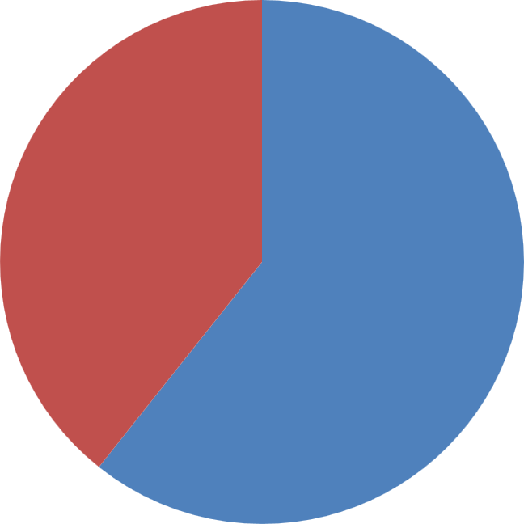
Prestation | Prestation | Prestation | Cash for work | Cash for work | Cash for work
Descriptif | Prévisionnel | Réel | Descriptif | Prévisionnel | Réel
Prestataires locaux |  |  | Main d'œuvre local
Achat + livraison roche | 0 | 0 | Fouille | 0 | 1
Achat + livraison sable | 1 | 1 | Boss chef | 1 | 2
Achat + livraison d'eau | 1 | 0 | Contremaître | 1 | 0
Achat + livraison gravier | 1 | 0 | Maçon | 3 | 7
Achat ciment | 1 | 1 | Maitre Pelle | 1 | 1
Transport ciment | 1 | 1 | Manœuvre | 4 | 8
 |  |  | Autres | 3 | 2
Total | 5 |  | Total | 13 | 21
BILAN DES BENEFICIAIRES DE CASH FOR WORK ET PRESTATAIRES
CF4-Bois Masa
 | Prévisionnel | Prévisionnel
 | HTG | Euros
Prestataires locaux | 34 300 | 602
Main d'œuvre locale | 23 700 | 416
Total | 58 000 | 1 018
Total chantier | 113 000 | 1 982
Indice % | 51 | 51
Réel | Réel
HTG | Euros
32 925 | 621
43 100 | 829
76 025 | 1 451
125 800 | 2 390
60 | 61
REPARTITION DES COUTS DU CHANTIER C4 A BOIS MASA
39%
Rémunération de la main
d'œuvre locale
Achat de matériaux
61%

Slide 9
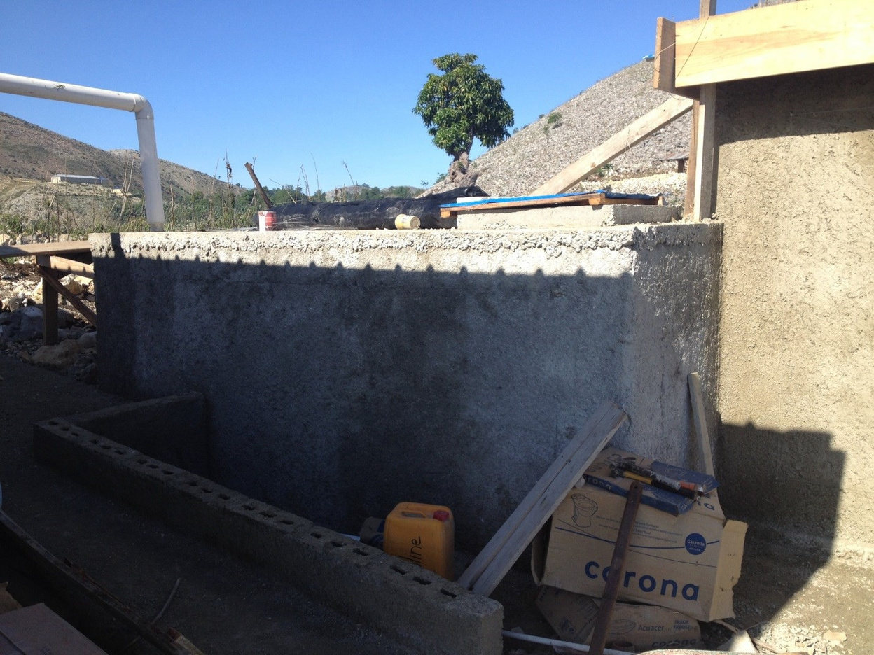
CF4-Bois Masa

Slide 10
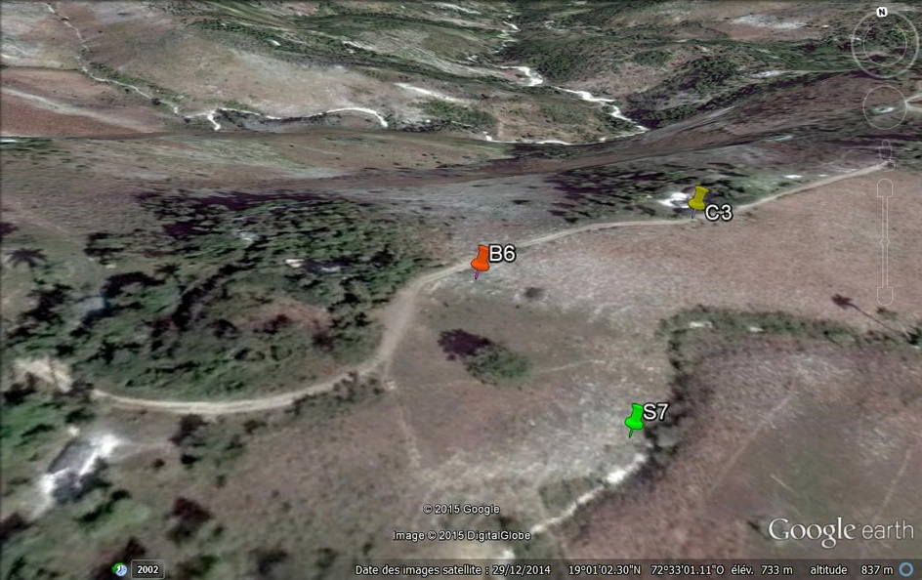
BASSIN A CHAMPION, RAVINE CAHOS B6-Cahos Date de chantier : Mars - Avril 2015 Coordonnées GPS: (N 19°01’02,52’’ / 072°33’00,96’’) Validation AFD: ANO N°4 - Décembre 2014
Dimensions en mètres : Bassin de décantation: (L) 3 x (l) 2 x (H) 1 x (E) 0.50 = 6m³ Bassin principal: (L) 5 x (l) 4 x (H) 2 x (E) 0.50 = 40m³ Pistes rurales: (L) 66 x (l) 1 x (E) 0.15 B6 est placé au bord la ravine Cahos. Il est situé au sein d'une zone de culture de maïs, haricots et de sorgho selon la période de l'année. L'utilité de cet ouvrage est de permettre la rétention des eaux de ruissellements amenées par la piste rurale. Cette accumulation d'eau va être utile pour les activités domestiques (lessive) ainsi que pour les activités d'élevage comme eau de boisson pour les animaux ou pour une utilisation agricole permettant d'arroser les cultures environnantes. 21 personnes de la zone participé à la construction de cet ouvrage, dont : 7 apprentis maçon qui ont pu acquérir des compétences et des notions en maçonnerie pour pouvoir progressivement exercer une double activité en complément des travaux sur leurs exploitations agricoles, souvent très petites (0,5 – 1ha) 12 manœuvres (fouille, manœuvre et autres) qui ont pu gagner un revenu supplémentaire 2 superviseurs présents pour l'accompagnement et le suivi du chantier
Bassin Champion

Slide 11
 |  | Prévisionnel | Prévisionnel | Prévisionnel | Prévisionnel | Réel | Réel | Réel | Réel
Descriptif | Mesure | Quantité | Prix U. | Total en HTG | Total en EUR | Quantité | Prix U. | Total en HTG | Total en EUR
MO Matériaux locaux |  |  |  | 112 500 | 1 940 |  |  | 106 400 | 2 089
Roches | m³ |  |  | 0 | 0 |  |  | 0 | 0
Sable | brouette | 600 | 125 | 75 000 | 1 293 | 710 | 100 | 71 000 | 1 394
Eau | drum | 135 | 150 | 20 250 | 349 | 145 | 150 | 21 750 | 427
Gravier | brouette | 115 | 150 | 17 250 | 297 | 91 | 150 | 13 650 | 268
Autres matériaux |  |  |  | 130 875 | 2 256 |  |  | 127 600 | 2 505
Fer 3/8 | barre | 50 | 225 | 11 250 | 194 | 50 | 225 | 11 250 | 221
Barres fer 1/4 | barre | 55 | 75 | 4 125 | 71 | 55 | 70 | 3 850 | 76
Planche | Unité | 6 | 1 000 | 6 000 | 103 | 6 | 1 000 | 6 000 | 118
Clous | livre | 10 | 50 | 500 | 9 | 10 | 50 | 500 | 10
Ciment | sac | 300 | 350 | 105 000 | 1 810 | 300 | 340 | 102 000 | 2 003
Fil à ligature | livres | 20 | 50 | 1 000 | 17 | 20 | 50 | 1 000 | 20
Bloc #20 | Unité | 60 | 50 | 3 000 | 52 | 60 | 50 | 3 000 | 59
Main-d’œuvre |  |  |  | 59 500 | 1 026 |  |  | 84 600 | 1 661
Fouille | m³ | 35 | 500 | 17 500 | 302 | 35 | 500 | 17 500 | 344
Boss en chef | Jour | 10 | 500 | 5 000 | 86 | 32 | 500 | 16 000 | 314
Contremaître | Jour | 10 | 500 | 5 000 | 86 | 0 | 500 | 0 | 0
Maçons | Jour | 30 | 350 | 10 500 | 181 | 14 | 350 | 4 900 | 96
Maître-pelle | Jour | 20 | 250 | 5 000 | 86 | 16 | 250 | 4 000 | 79
Manœuvre | Jour | 40 | 225 | 9 000 | 155 | 82 | 225 | 18 450 | 362
Autres |  | 30 | 250 | 7 500 | 129 | 95 | 250 | 23 750 | 466
Transport matériaux |  |  |  | 31 500 | 543 |  |  | 31 500 | 619
Ciment | Sacs | 300 | 100 | 30 000 | 517 | 300 | 100 | 30 000 | 589
Débarquement ciment | Sacs | 300 | 5 | 1 500 | 26 | 300 | 5 | 1 500 | 29
TOTAL |  |  |  | 334 375 | 5 765 |  |  | 350 100 | 6 874
Taux = 58
Prévision
BILAN FINANCIER
B6-Cahos

Slide 12
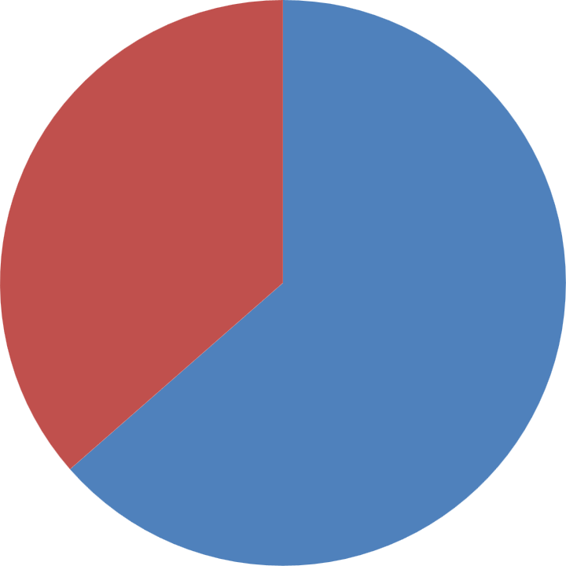
Prestation | Prestation | Prestation | Cash for work | Cash for work | Cash for work
Descriptif | Prévisionnel | Réel | Descriptif | Prévisionnel | Réel
Prestataires locaux |  |  | Main d'œuvre local
Achat + livraison roche | 0 | 0 | Fouille | 1 | 1
Achat + livraison sable | 1 | 1 | Boss chef | 1 | 2
Achat + livraison d'eau | 1 | 1 | Contremaître | 1 | 0
Achat + livraison gravier | 1 | 1 | Maçon | 3 | 1
Achat ciment | 1 | 1 | Maitre Pelle | 1 | 1
Transport ciment | 1 | 1 | Manœuvre | 4 | 9
Débarquement ciment |  | 1 | Autres | 3 | 7
Total | 5 | 6 | Total | 14 | 21
 | Prévisionnel | Prévisionnel
 | HTG | Euros
Prestataires locaux | 144 000 | 2 483
Main d'œuvre local | 59 500 | 1 026
Total | 203 500 | 3 509
Total chantier | 334 375 | 5 765
Indice % | 61 | 61
Réel | Réel
HTG | Euros
137 900 | 2 708
84 600 | 1 661
222 500 | 4 369
350 100 | 6 874
64 | 64
BENEFICIAIRES CASH FOR WORK ET PRESTATAIRES
B6-Cahos
REPARTITION DES COUTS DU CHANTIER B6 A CAHOS
36%
Rémunération de la main
d'œuvre locale
Achat de matériaux
64%

Slide 13
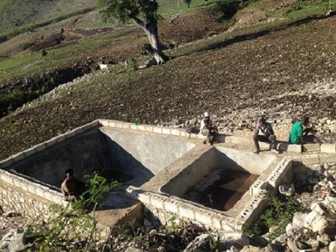
CHANTIER B6-Cahos

Slide 14
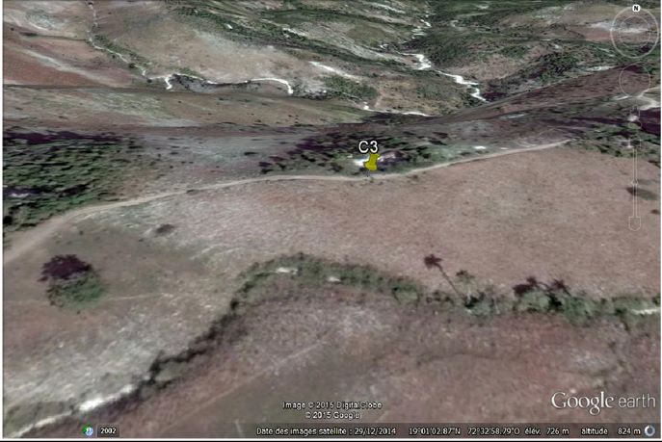
CITERNE A CAHOS CI3-Cahos Date de chantier : Mars 2015 Coordonnées GPS: (N 19°01’04,04’’ / 072°32’58,4’’) Validation : AFD: ANO N°4 - Décembre 2014
Dimensions en mètres : (L) 4 x (l) 4 x (H) 2 x (E) 0.20 = 32m³ Sa contenance de 32m³ permet d'améliorer la capacité de stockage en eau. Cela était essentiel à la réalisation des chantiers à proximité (seuil S7 et bassin B6). Cette citerne reste très utile en prévision des épisodes de sècheresse pour l'utilisation courante des familles vivant à proximité (hygiène, lessive) ainsi que pour une utilisation à des fins agricoles. La construction de cette citerne a également comme objectif de créer un point de disponibilité en eau pour les futurs chantiers du projet. 12 personnes de la zone participé à la construction de cet ouvrage, dont : 7 apprentis maçon qui ont pu acquérir des compétences et des notions en maçonnerie pour pouvoir progressivement exercer une double activité en complément des travaux sur leurs exploitations agricoles, souvent très petites (0,5 – 1ha) 3 manœuvres (fouille, manœuvre et autres) qui ont pu gagner un revenu supplémentaire 2 superviseurs présents pour l'accompagnement et le suivi du chantier

Slide 15
 |  | Prévisionnel | Prévisionnel | Prévisionnel | Prévisionnel | Réel | Réel | Réel | Réel
Descriptif | Mesure | Quantité | Prix U. | Total en HTG | Total en EUR | Quantité | Prix U. | Total en HTG | Total en EUR
Matériaux locaux |  |  |  | 22 750 | 392 |  |  | 28 500 | 560
Roches | m³ |  |  | 0 | 0 |  |  | 0 | 0
Sable | camions | 2 | 6 500 | 13 000 | 224 | 189 | 100 | 18 900 | 371
Eau | drum | 15 | 150 | 2 250 | 39 | 33 | 150 | 4 950 | 97
Gravier | brouette | 60 | 125 | 7 500 | 129 | 31 | 150 | 4 650 | 91
Autres matériaux |  |  |  | 68 000 | 1 172 |  |  | 42 375 | 832
Fer 3/8 | barre | 30 | 250 | 7 500 | 129 | 26 | 225 | 5 850 | 115
Barres fer 1/2 | barre | 15 | 450 | 6 750 | 116 | 0 | 70 | 0 | 0
Planche | Unité | 0 | 1 000 | 0 | 0 | 6 | 1 100 | 6 600 | 130
Clous | livre | 0 | 50 | 0 | 0 | 3 | 50 | 150 | 3
Ciment | sac | 110 | 350 | 38 500 | 664 | 80 | 340 | 27 200 | 534
Fil à ligature | livres | 5 | 50 | 250 | 4 | 5 | 50 | 250 | 5
Blocs #20 | Unité | 300 | 50 | 15 000 | 259 | 0 | 50 | 0 | 0
Matériaux hydrauliques/silicone et pistolet |  |  |  |  |  |  |  | 2 325 | 46
Main-d’œuvre |  |  |  | 26 650 | 459 |  |  | 23 225 | 456
Fouille | m³ | 20 | 500 | 10 000 | 172 | 20 | 500 | 10 000 | 196
Boss en chef | Jour | 6 | 500 | 3 000 | 52 | 5 | 500 | 2 500 | 49
Contremaître | Jour | 6 | 500 | 3 000 | 52 | 0 | 500 | 0 | 0
Boss |  |  |  |  |  | 4 | 400 | 1 600 | 31
Maçons | Jour | 6 | 350 | 2 100 | 36 | 0 | 350 | 0 | 0
Maître-pelle | Jour | 6 | 250 | 1 500 | 26 | 4 | 250 | 1 000 | 20
Manœuvre | Jour | 18 | 225 | 4 050 | 70 | 5 | 225 | 1 125 | 22
Autres |  | 12 | 250 | 3 000 | 52 | 28 | 250 | 7 000 | 137
Transport matériaux |  |  |  | 8 400 | 145 |  |  | 8 400 | 165
Ciment | Sacs | 80 | 100 | 8 000 | 138 | 80 | 100 | 8 000 | 157
Débarquement ciment | Sacs | 80 | 5 | 400 | 7 | 80 | 5 | 400 | 8
TOTAL |  |  |  | 125 800 | 2 169 |  |  | 102 500 | 2 013
Taux = 58
Prévision
BILAN FINANCIER CI3-Cahos

Slide 16
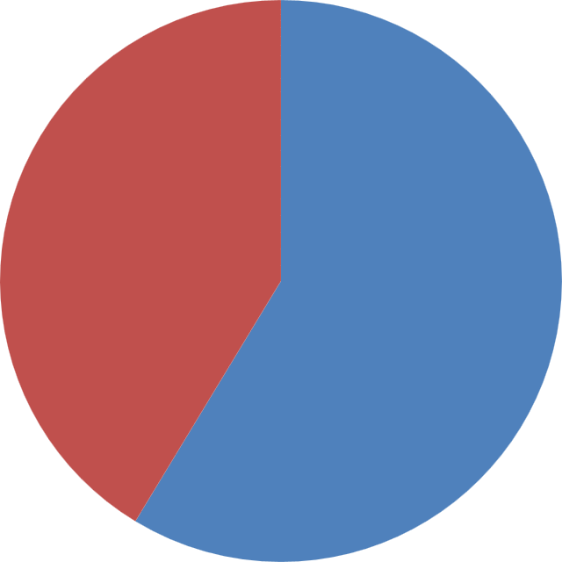
Prestation | Prestation | Prestation | Cash for work | Cash for work | Cash for work
Descriptif | Prévisionnel | Réel | Descriptif | Prévisionnel | Réel
Prestataires locaux |  |  | Main d'œuvre local
Achat + livraison roche | 0 | 0 | Fouille | 0 | 1
Achat + livraison sable | 1 | 1 | Boss chef | 1 | 1
Achat + livraison d'eau | 1 | 1 | Contremaître | 1 | 0
Achat + livraison gravier | 1 | 1 | Maçon | 3 | 7
Achat ciment | 1 | 1 | Maitre Pelle | 1 | 1
Transport ciment | 1 | 1 | Manœuvre | 4 | 1
Débarquement ciment |  | 0 | Autres | 3 | 1
Total | 5 | 5 | Total | 13 | 12
BENEFICIAIRES CASH FOR WORK ET PRESTATAIRES
CI3-Cahos
 | Prévisionnel | Prévisionnel
 | HTG | Euros
Prestataires locaux | 31 150 | 537
Main d'œuvre local | 26 650 | 459
Total | 57 800 | 997
Total chantier | 125 800 | 2 169
Indice % | 46 | 46
Réel | Réel
HTG | Euros
36 900 | 725
23 225 | 456
60 125 | 1 181
102 500 | 2 013
59 | 59
REPARTITION DES COUTS DU CHANTIER C3 A CAHOS
41%
Rémunération de la main
d'œuvre locale
Achat de matériaux
59%

Slide 17
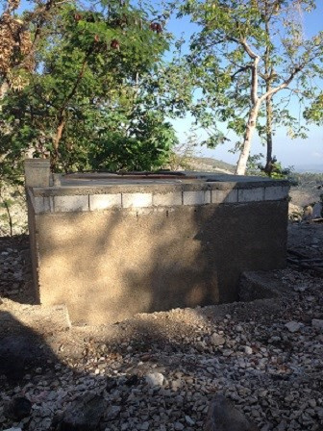
CI3-Cahos

Slide 18
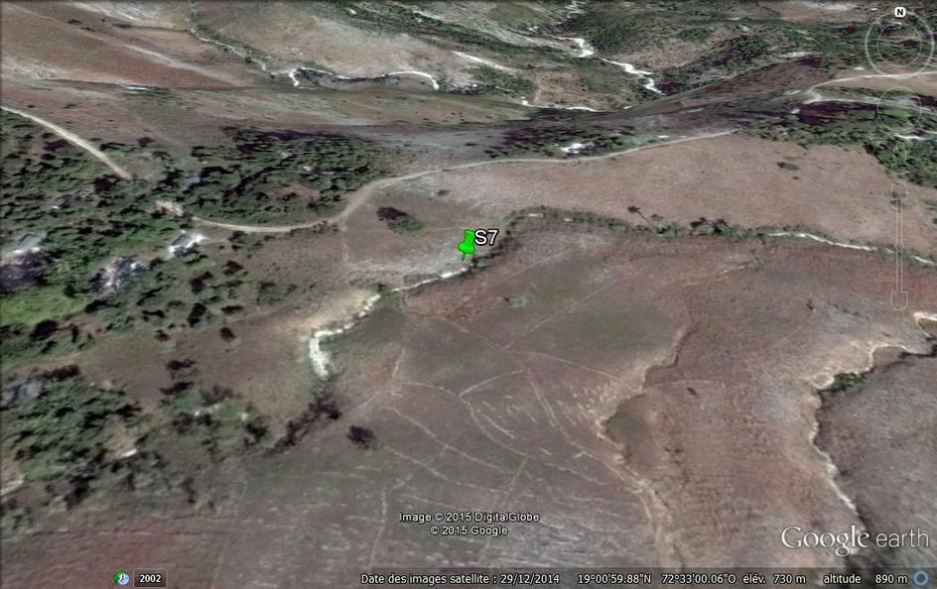
SEUIL A CHAMPION SM7-Cahos Date de chantier : Mars 2015 Coordonnées GPS: (N 19°01’00,57’’ / 072°33’00,16’’) Altitude : 730 m Validation AFD: ANO N°4 - Décembre 2014
Dimensions en mètres : Seuil: (L) 12 x (H) 3.5 x (E) 1.3 S7 est placé dans la ravine Cahos. Cet ouvrage a un rôle de correction torrentielle dans la ravine Cahos qui se trouve être très encaissée. Lors des grosses pluies, les eaux de ruissellement charrient de gros bloc de calcaire. Il est situé au sein d'une zone de culture de maïs, d’haricots et de sorgho. 19 personnes ont participé à la construction de cet ouvrage dont : 7 apprentis maçons qui ont pu acquérir des compétences et des notions en maçonnerie pour pouvoir progressivement exercer une double activité en complément des travaux sur leurs exploitations agricoles, souvent très petites (0,5 – 1ha) 10 manœuvres (fouille, manœuvre et autres) qui vont pouvoir gagner un revenu supplémentaire 2 superviseurs présents pour l'accompagnement et le suivi du chantier
Seuil à Champion

Slide 19
 |  | Prévisionnel | Prévisionnel | Prévisionnel | Prévisionnel | Réel | Réel | Réel | Réel
Descriptif | Mesure | Quantité | Prix U. | Total en HTG | Total en EUR | Quantité | Prix U. | Total en HTG | Total en EUR
MO Matériaux locaux |  |  |  | 79 750 | 1 375 |  |  | 67 525 | 1 326
Roches | m³ |  |  | 0 | 0 |  |  | 0 | 0
Sable | brouette | 500 | 125 | 62 500 | 1 078 | 492 | 100 | 49 200 | 966
Eau | drum | 65 | 150 | 9 750 | 168 | 63 | 150 | 9 450 | 186
Gravier | brouette | 60 | 125 | 7 500 | 129 | 71 | 125 | 8 875 | 174
Autres matériaux |  |  |  | 112 850 | 1 946 |  |  | 118 185 | 2 321
Fer 3/8 | barre | 30 | 250 | 7 500 | 129 | 30 | 225 | 6 750 | 133
Barres fer ¼ | barre | 40 | 75 | 3 000 | 52 | 40 | 70 | 2 800 | 55
Planche | Unité | 6 | 1 000 | 6 000 | 103 | 6 | 1 100 | 6 600 | 130
Clous | livre | 10 | 50 | 500 | 9 | 10 | 50 | 500 | 10
Ciment | sac | 240 | 350 | 84 000 | 1 448 | 240 | 340 | 81 600 | 1 602
Fil à ligature | livres | 20 | 50 | 1 000 | 17 | 20 | 50 | 1 000 | 20
Plywood | Unité | 5 | 1 750 | 8 750 | 151 | 5 | 1 750 | 8 750 | 172
2*4*16 | Unité | 4 | 525 | 2 100 | 36 | 4 | 550 | 2 200 | 43
Tuyaux/pioches/serrures |  |  |  |  |  |  |  | 7 985 | 157
Main-d’œuvre |  |  |  | 82 500 | 1 422 |  |  | 60 175 | 1 182
Fouille | m³ | 30 | 500 | 15 000 | 259 | 15 | 1 000 | 15 000 | 295
Boss en chef | Jour | 15 | 500 | 7 500 | 129 | 11 | 500 | 5 500 | 108
Contremaître | Jour | 15 | 500 | 7 500 | 129 | 11 | 500 | 5 500 | 108
Boss | Jour |  |  |  |  | 8 | 400 | 3 200 | 63
Maçons | Jour | 60 | 350 | 21 000 | 362 | 10 | 350 | 3 500 | 69
Maître-pelle | Jour | 30 | 250 | 7 500 | 129 | 10 | 250 | 2 500 | 49
Manœuvre | Jour | 90 | 225 | 20 250 | 349 | 51 | 225 | 11 475 | 225
Autres |  | 15 | 250 | 3 750 | 65 | 54 | 250 | 13 500 | 265
 |  |  |  |  |  |  |  |  | 0
Transport matériaux |  |  |  | 25 200 | 434 |  |  | 25 200 | 495
Ciment | Sacs | 240 | 100 | 24 000 | 414 | 240 | 100 | 24 000 | 471
Débarquement ciment | Sacs | 240 | 5 | 1 200 | 21 | 240 | 5 | 1 200 | 24
TOTAL |  |  |  | 300 300 | 5 178 |  |  | 271 085 | 5 323
Taux = 58
Prévision
BILAN FINANCIER
SM7-Cahos

Slide 20
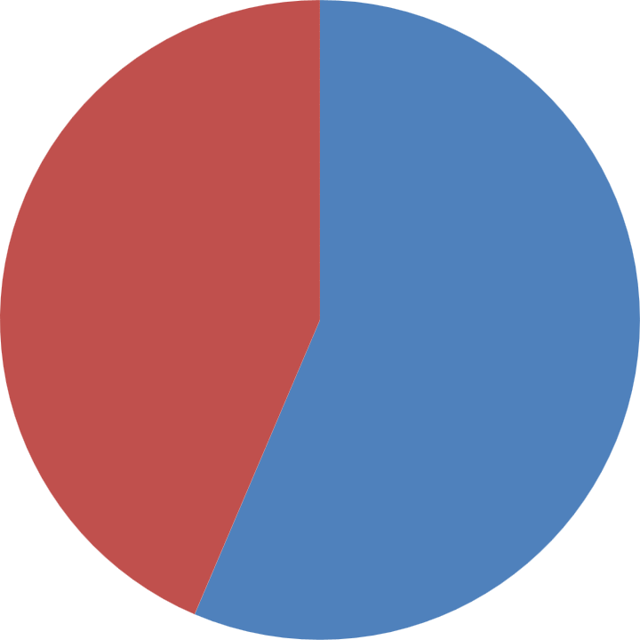
Prestation | Prestation | Prestation | Cash for work | Cash for work | Cash for work
Descriptif | Prévisionnel | Réel | Descriptif | Prévisionnel | Réel
Prestataires locaux |  |  | Main d'œuvre local
Achat + livraison roche | 0 | 0 | Fouille | 1 | 1
Achat + livraison sable | 1 | 1 | Boss chef | 1 | 2
Achat + livraison d'eau | 1 | 1 | Contremaître | 1 | 0
Achat + livraison gravier | 1 | 1 | Maçon | 3 | 7
Achat ciment | 1 | 1 | Maitre Pelle | 1 | 1
Transport ciment | 1 | 1 | Manœuvre | 4 | 6
Débarquement ciment |  | 1 | Autres | 3 | 2
Total | 5 | 6 | Total | 14 | 19
BILAN DES BENEFICIAIRES DE CASH FOR WORK ET PRESTATAIRES
SM7-Cahos
 | Prévisionnel | Prévisionnel
 | HTG | Euros
Prestataires locaux | 104 950 | 1 809
Main d'œuvre locale | 82 500 | 1 422
Total | 187 450 | 3 232
Total chantier | 300 300 | 5 178
Indice % | 62 | 62
Réel | Réel
HTG | Euros
92 725 | 1 821
60 175 | 1 182
152 900 | 3 002
271 085 | 5 323
56 | 56
REPARTITION DES COUTS DU CHANTIER S 7 A CAHOS
44%
Rémunération de la main
d'œuvre locale
Achat de matériaux
56%

Slide 21
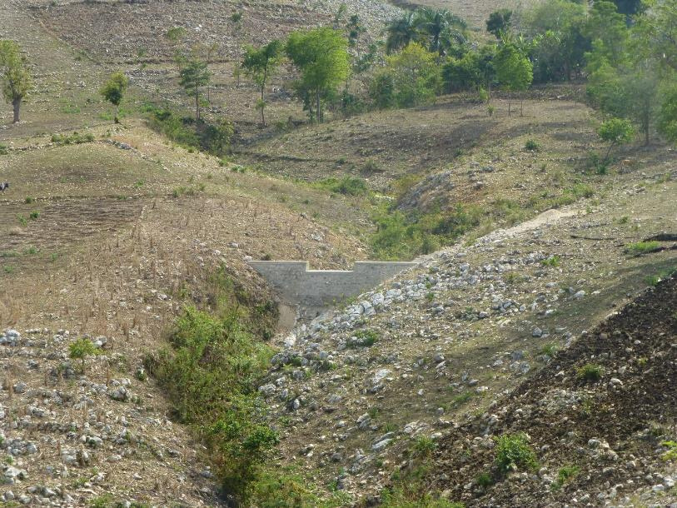
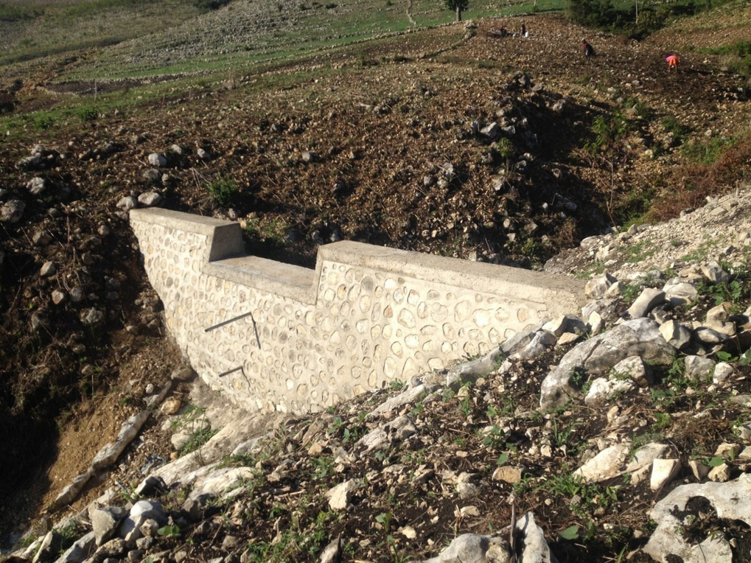
SM7-Cahos
MARS 2015 Réalisation du seuil "écrêteur » SM7-Cahos

Slide 22
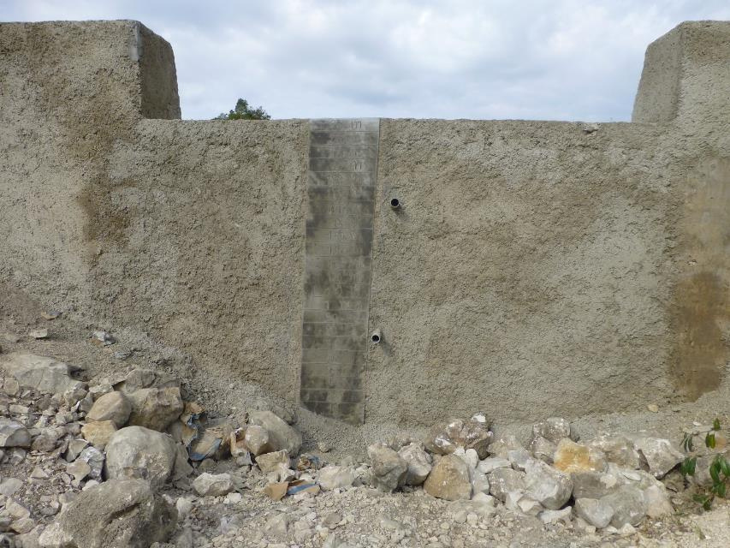
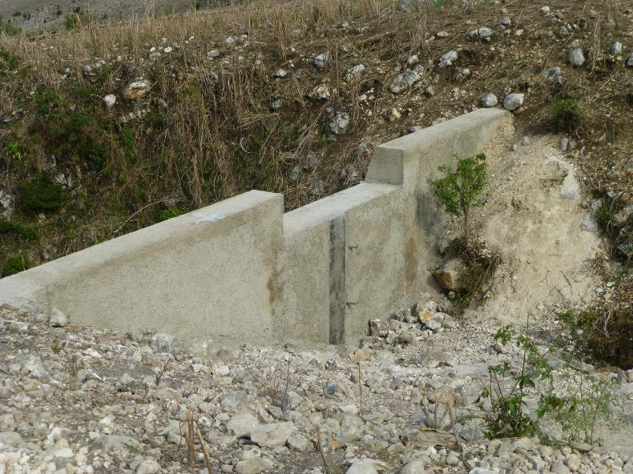
SM7-Cahos
Photo M. BROCHET Mars 2015
Façade amont du seuil SM7-Cahos. Remarquez l’échelle graduée pour mesurer la hauteur des sédiments accumulés

Slide 23
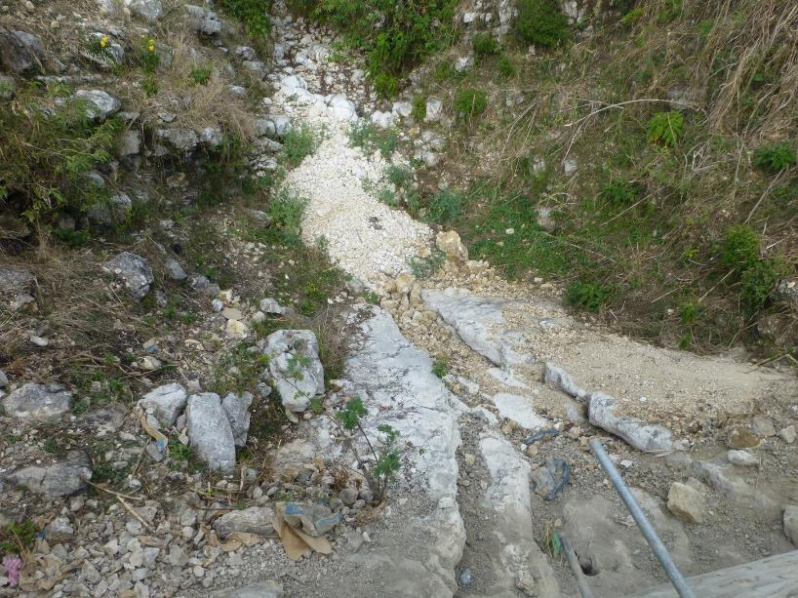
SM7-Cahos
Photo M. BROCHET Mars 2015
Un affleurement rocheux en aval de SM7-Cahos constitue un radier naturel et permet un bon ancrage de l’ouvrage

Slide 24
SM7-Cahos
Des limons sont piégés, créant in situ une zone fertile
Le seuil a évité que les sédiments fertiles soient entraînés jusqu’à la mer.
Les limons retenus en amont du seuil peuvent être utilisés in situ par les agriculteurs : plantation de bananiers ou d’arbres fruitiers, ….
Des pépinières peuvent être aussi installées à proximité.
Photo Adrien JEAN 6.05.2016

Slide 25
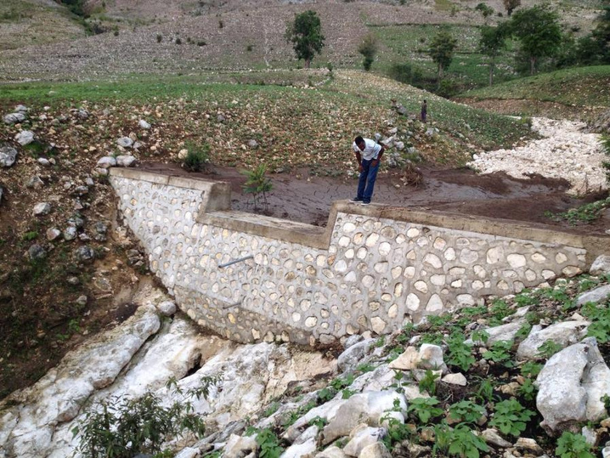
SM7-Cahos
J’ai mesuré la largeur du seuil sur la photo 1 agrandie de façon à remplir une feuille A4. Cela donne 22 cm. Par conséquent, 1 cm sur cette photo agrandie vaut 0,77 m en réalité.
Je mesure alors sur la même photo :
la hauteur du seuil au déversoir, soit 4,5 cm, autrement dit, 4,5 x 0,77 m = 3,46 m en réalité ;
la longueur du déversoir, soit 4,8 cm, autrement dit, 4,8 x 0,77 = 3,77 m en réalité.
Je passe alors à la photo 2 prise en amont, elle aussi agrandie de façon à remplir une feuille A4. Je détermine d’abord son échelle. Sur cette photo, je mesure la longueur du déversoir, soit 10,5 cm. Or, je sais que cette longueur est de 3,77 m sur le terrain. Donc, sur cette photo « amont », 1 cm vaut 3,77 :10,5 = 0,36m.
Je mesure alors sur la photo 2 « amont » la distance qui sépare le haut des alluvions déposées du déversoir, soit 1,3 cm. J’utilise maintenant l’échelle précédente et je trouve que cette hauteur est de 1,3x0,36 = 0,46m sur le terrain.
Calcul du volume de sédiments accumulés, puis de sa masse

Slide 26
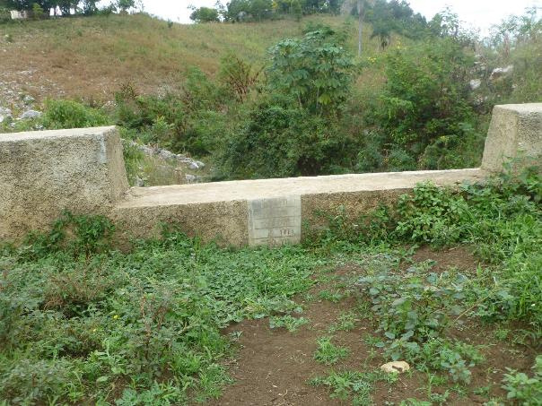
SM7-Cahos
Je retourne à la photo « aval ». Connaissant à la fois la hauteur du seuil au déversoir (3,46 m) et la distance entre le haut des alluvions déposées et le déversoir (0,46 m), je détermine la hauteur des alluvions, soit 3,46 – 0,46 = 3,0 m. Je peux alors dessiner sur la photo « aval » le triangle qui sert de base à la pyramide et en mesurer le côté horizontal, soit 16,5 cm ou en réalité, 16,5 x 0,77 = 12,7 m.
Je calcule alors la surface de ce triangle : (12,7 x 3,0) / 2 = 19,5 m2
Je calcule maintenant la hauteur de la pyramide. A 50 m de distance du seuil, l’épaisseur des alluvions est de 0,3 m. et, au niveau du seuil, elle est de 3,0 m. En dessinant les triangles correspondants, sur papier millimétré pour mesurer ainsi directement la hauteur de la pyramide.
Je peux aussi utiliser les propriétés des deux triangles homothétiques obtenus pour écrire 0,3 / 3,0 = x /( 50 + x), x étant la longueur à ajouter aux 50 m pour avoir la hauteur de la pyramide. J’écris alors cette relation sous la forme 3 x = 0,3*(50 + x) ou 2,7x = 0,3*50 ou x = 5,5m et la hauteur de la pyramide est égale à 50 m + x, soit 55,5 m
Le volume de la pyramide est alors de 1/3 surface de sa base x hauteur, soit (19,5 x 55,5) /3 = 360 m3.
A la densité de 1,8, la masse de ces alluvions est de 360 x 1,8 = 648 T métriques.
Charles LILIN
360 m3, soit 648 tonnes de sédiments ont été retenus

Slide 27
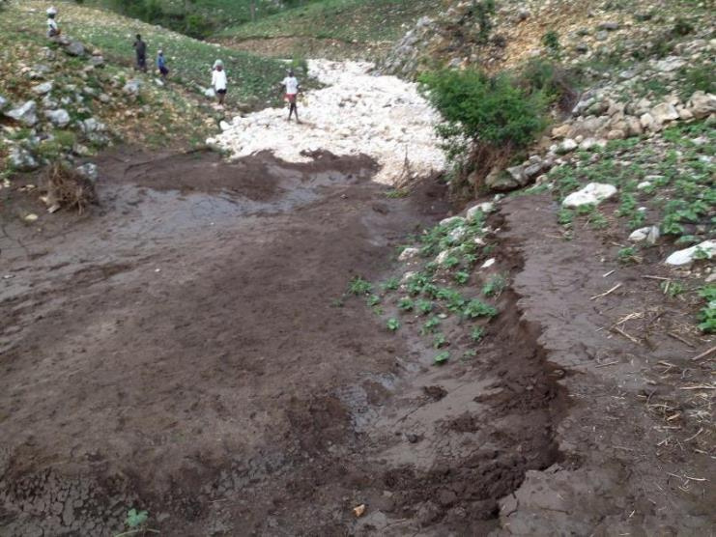
SM7-Cahos
Photo Saintil CLOSSY 9.05.2016
Les roches provenant des murs secs élevés en amont du seuil maçonné ont recouvert une partie des alluvions fertiles retenues.

Slide 28
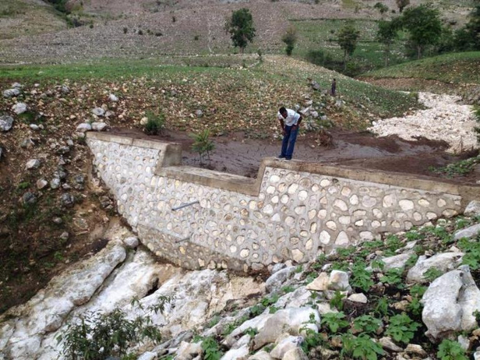
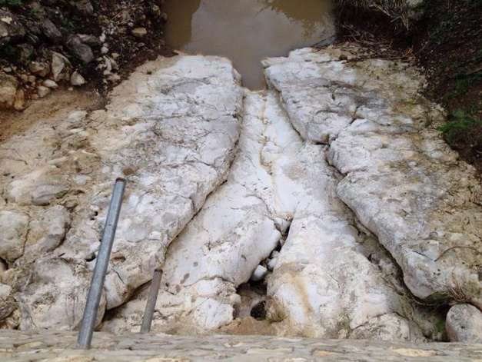
En cas de forte pluie, l’eau s’écoule à la base de l’ouvrage
1ᵉʳ entablement rocheux
SM7-Cahos
Photo Saintil CLOSSY 9.05.2016
Observation de la partie aval de l’ouvrage SM7-Cahos suite à la pluie du 6 mai 2016 : début de renardage, suintements à la base du mur et décapage de la base du seuil.
La faiblesse de la base de la construction est due à l’absence d’une poutre de libage (horizontale) qui n’a pas été réalisée à la construction.
1ᵉʳ entablement rocheux
Saintil CLOSSY 9.05.2016
Affleurement rocheux constituant un radier naturel en aval de SM7-Cahos

Slide 29
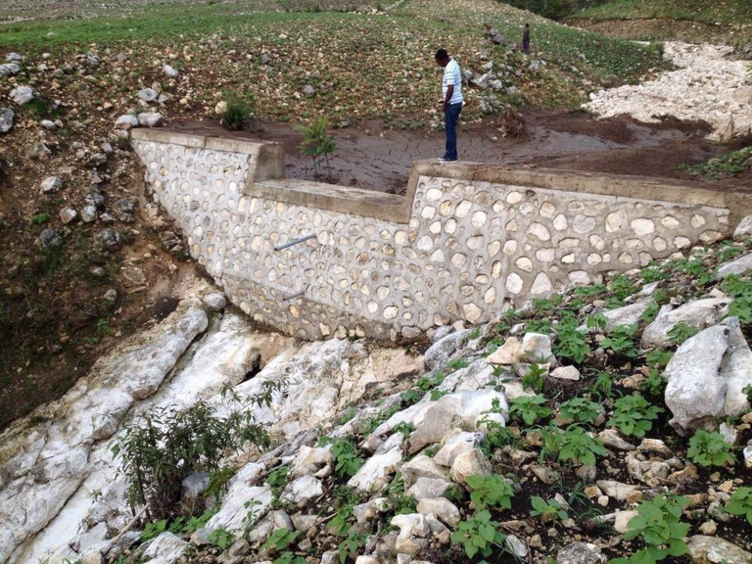
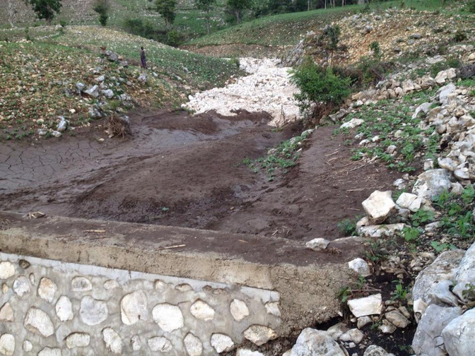
SM7-Cahos
A prévoir :
La construction de deux ailes latérales en escalier aux extrémités du seuil, pour éviter le contournement de l’ouvrage par les flux pendant les crues.
En aval : la construction d’un glacis en grosse maçonnerie pour consolider les fondations.
Saintil CLOSSY 9.05.2016
A prévoir :
Rehausser et prolonger le seuil de chaque côté pour mieux l’ancrer dans le versant.
Saintil CLOSSY 9.05.2016

Slide 30
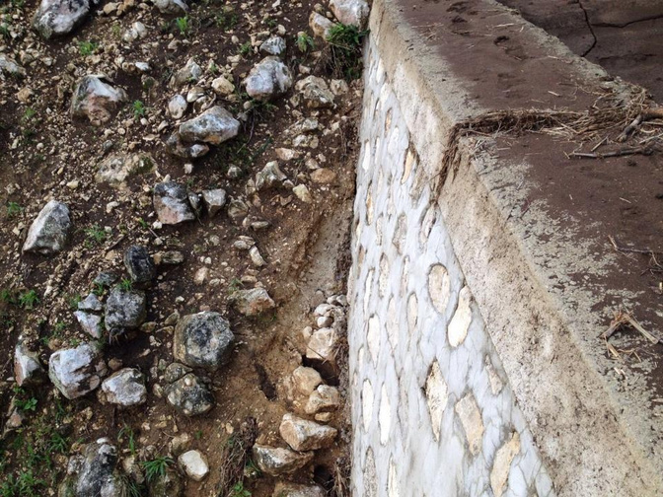
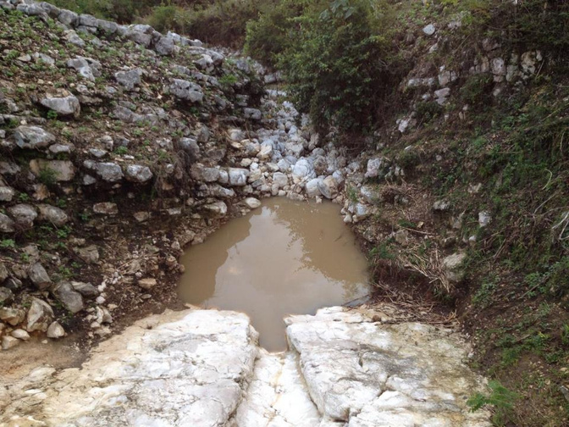
SM7-Cahos
A prévoir : Réaliser un pavage en maçonnerie en aval de SM7-Cahos
Seuil S7
A prévoir : plus en aval du seuil dans la ravine, un bassin s’est creusé en avant d’un 2ème entablement rocheux. Le bassin formé pourrait être aménagé pour éviter qu’il se comble.
Ce point d’eau est utilisé pour l’abreuvement du bétail et la lessive.
2ème entablement rocheux
Saintil CLOSSY 9.05.2016

Slide 31
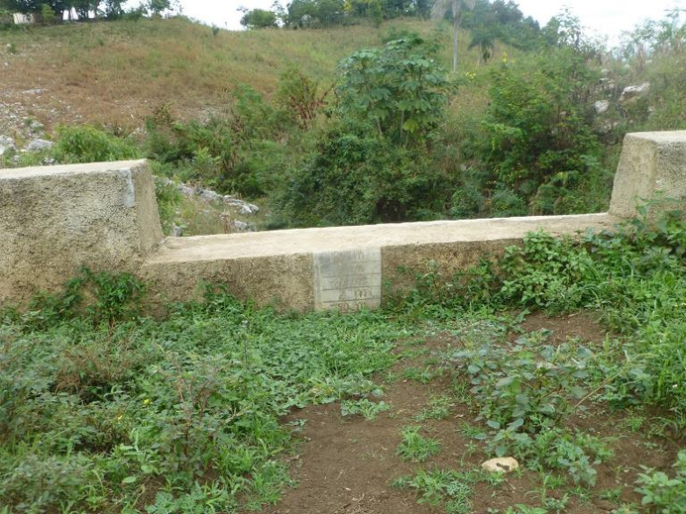
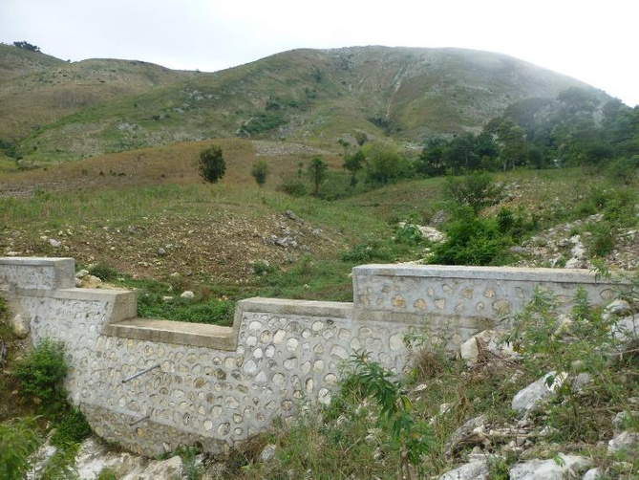
SM7-Cahos
REHAUSSEMENT : les ailes du seuil SM7-Cahos ont été rehaussées en août 2016
Mais les consolidations à la base aval du seuil n’ont pas été réalisées en même temps.
L’épaisseur des sédiments est favorable à un reboisement sur le nouveau sol créé en amont du seuil
Photos M. Brochet 2 décembre 2016

Slide 32
Seuil SM7-Cahos
ACCUMULATION DE SÉDIMENTS ISSUS DE L’ÉROSION ET STOCKÉS PAR LES MICRO-RETENUES
Seuil SM7-Cahos: la fertilité des limons est piégée in situ
Le seuil a évité que les sédiments fertiles ne soient entraînés jusqu’à la mer.
Photo Adrien JEAN 6.05.2016
La quantité des sédiments retenus peut être impressionnante, comme après une pluie de 89 mm en moins de 2 heure, le 6 mai 2016, en amont du seuil SM7-Cahos : Volume estimé à 360 m3, soit 648 Tonnes métriques.
Photo Adrien JEAN 6.05.2016

Slide 33
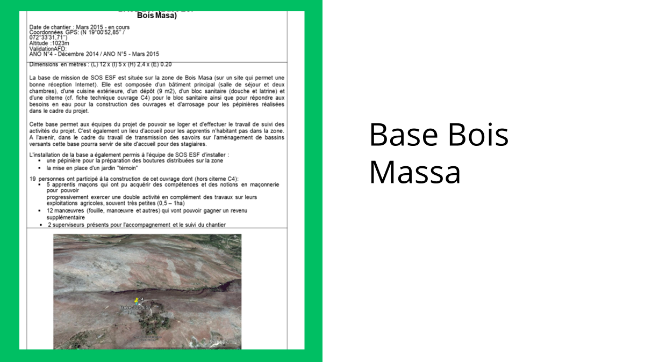

Slide 34
 |  | Taux= | 57
 |  | Prévisionnel | Prévisionnel | Prévisionnel | Prévisionnel | Réel | Réel | Réel | Réel
Descriptif | Mesure | Quantité | Prix U. | Total en HTG | Total en euro | Quantité | Prix U. | Total en HTG | Total en euro
Matériaux locaux |  |  |  | 68 250 | 1 197 |  |  | 100 875 | 1 868
Gravier | Brouettes |  |  |  |  | 85 | 125 | 10 625 | 198
Sable | Camions | 11 | 6 500 | 68 250 | 1 197 | 12 | 6 500 | 78 000 | 1 443
Eau | drums |  |  |  |  | 98 | 125 | 12 250 | 227
Autres matériaux |  |  |  | 301 380 | 5 287 |  |  | 286 390 | 5 276
Fer 3/8 | barre | 60 | 250 | 15 000 | 263 | 60 | 225 | 13 500 | 249
Barres fer 1/4 | barre | 42 | 75 | 3 150 | 55 | 42 | 70 | 2 940 | 54
Tôle | feuille | 50 | 1 150 | 57 500 | 1 009 | 50 | 1 150 | 57 500 | 1 059
2"*4"*16'B | Unité | 40 | 550 | 22 000 | 386 | 40 | 550 | 22 000 | 405
2"*4"*16'P | Unité | 50 | 550 | 27 500 | 482 | 50 | 500 | 25 000 | 461
Ciment | sac | 178 | 350 | 62 300 | 1 093 | 178 | 340 | 60 520 | 1 115
Vices tole | Unité | 1 500 | 15 | 22 500 | 395 | 1 500 | 15 | 22 500 | 415
Vices bois | Unité | 300 | 25 | 7 500 | 132 | 300 | 25 | 7 500 | 138
Blocs # 20 | Unité | 1 100 | 47 | 51 480 | 903 | 1 100 | 47 | 51 480 | 948
Porte fer | Unité | 1 | 7 500 | 7 500 | 132 | 1 | 7 500 | 7 500 | 138
Portes bois | Unité | 2 | 7 000 | 14 000 | 246 | 2 | 2 500 | 5 000 | 92
Poutre | Unité | 1 | 10 950 | 10 950 | 192 | 1 | 10 950 | 10 950 | 202
Main-d’œuvre |  |  |  | 90 000 | 1 579 |  |  | 121 125 | 2 261
Fouille | m³
Boss en chef | Jour | 22 | 500 | 11 000 | 193 | 52 | 500 | 26 000 | 485
Contremaître | Jour | 20 | 500 | 10 000 | 175 | 0 | 500 | 0 | 0
Boss |  |  |  |  |  | 8 | 400 | 3 200 | 60
Maçons | Jour | 60 | 350 | 21 000 | 368 | 20 | 350 | 7 000 | 131
Maître-pelle | Jour | 40 | 250 | 10 000 | 175 | 25 | 250 | 6 250 | 117
Manœuvre | Jour | 80 | 225 | 18 000 | 316 | 91 | 225 | 20 475 | 382
Charpente |  |  |  |  |  |  |  | 30 500 | 597
Autres |  | 80 | 250 | 20 000 | 351 | 106 | 250 | 27 700 | 490
Transport matériaux |  |  |  | 18 690 | 328 |  |  | 18 690 | 344
Ciment | sac | 178 | 100 | 17 800 | 312 | 178 | 100 | 17 800 | 328
Débarquement ciment | sac | 178 | 5 | 890 | 16 | 178 | 5 | 890 | 16
Fenêtres 33x33 |  |  |  |  |  | 5 | 1 750 | 8 750 | 165
Fenêtres 42x33 |  |  |  |  |  | 1 | 2 750 | 2 750 | 52
Vernissages |  |  |  |  |  |  |  | 500 | 9
TOTAL |  |  |  | 478 320 | 8 392 | 0 | 0 | 539 080 | 9 976
BILAN FINANCIER (Dépôt1-Masa)
Base ESF Bois Masa

Slide 35
Taux=
54
 |  | Prévisionnel | Prévisionnel | Prévisionnel | Prévisionnel | Réel | Réel | Réel | Réel
Descriptif | Mesure | Quantité | Prix U. | Total en HTG | Total en euro | Quantité | Prix U. | Total en HTG | Total en euro
Matériaux locaux |  |  |  | 94 450 | 1 749 |  |  | 116 850 | 2 293
Gravier | Brouettes | 27 | 125 | 3 375 | 63
Gravier | Brouettes | 170 | 150 | 25 500 | 472 | 180 | 150 | 27 000 | 530
Sable | Brouettes | 455 | 125 | 56 875 | 1 053 | 636 | 125 | 79 500 | 1 560
Eau | drums | 58 | 150 | 8 700 | 161 | 69 | 150 | 10 350 | 203
Autres matériaux |  |  |  | 109 025 | 2 019 |  |  | 29 806 | 581
Fer 3/8 | barre | 51 | 225 | 11 475 | 213
Barres fer 1/4 | barre | 38 | 75 | 2 850 | 53
fil à ligature | rouleau | 14 | 50 | 700 | 13
Ciment | sac | 260 | 350 | 91 000 | 1 685
Blocs # 15 | Unité | 600 | 5 | 3 000 | 56
Planche | dz |  |  |  |  | 2 | 3 000 | 6 000 | 118
Blocs de vers |  |  |  |  |  | 24 | 126 | 3 035 | 60
colle 8 onces | flacon |  |  |  |  | 4 | 175 | 700 | 12
petits clous | boites |  |  |  |  | 1 | 250 | 250 | 4
clous 2" | boites |  |  |  |  | 4 | 50 | 200 | 3
sablé 8 | feuille |  |  |  |  | 4 | 50 | 200 | 3
sablé | feuille |  |  |  |  | 2 | 50 | 100 | 2
vernis clair | quart |  |  |  |  | 1 | 250 | 250 | 4
Toles (dallots) | feuille |  |  |  |  | 18 | 1 060 | 19 071 | 374
Maind'œuvre |  |  |  | 108 850 | 2 016 |  |  | 69 675 | 1 367
Fouille | m³ | 15 | 1 000 | 15 000 | 278 | 30 | 500 | 15 000 | 294
Boss en chef | Jour | 26 | 500 | 13 000 | 241 | 26 | 500 | 13 000 | 255
Contre-maître | Jour | 26 | 500 | 13 000 | 241 | 0 |  | 0 | 0
Maçons | Jour | 52 | 350 | 18 200 | 337 | 13 | 350 | 4 550 | 89
Maître-pelle | Jour | 26 | 250 | 6 500 | 120 | 13 | 250 | 3 250 | 64
Manœuvre | Jour | 94 | 225 | 21 150 | 392 | 9 | 225 | 2 025 | 40
Autres |  | 88 | 250 | 22 000 | 407 | 77 | 250 | 19 250 | 378
Dallots |  |  |  |  |  | 14 | 900 | 12 600 | 247
Transport matériaux |  |  |  | 27 300 | 506 |  |  | 27 300 | 536
Ciment | sac | 260 | 100 | 26 000 | 481 | 260 | 100 | 26 000 | 510
Debarquement ciment | sac | 260 | 5 | 1 300 | 24 | 260 | 5 | 1 300 | 26
Matériels plomberie | Matériels plomberie |  |  | 14 290 | 265 |  |  | 14 840 | 291
TOTAL |  |  |  | 353 915 | 6 554 |  |  | 258 471 | 5 068
BILAN FINANCIER FINITION (CUISINE - BLOC SANITAIRE – GLACIS
Base ESF Bois Masa)

Slide 36
BASE DEPOT
Prestation | Prestation | Prestation | Cash for work | Cash for work | Cash for work
Descriptif | Prévisionnel | Réel | Descriptif | Prévisionnel | Réel
Prestataires locaux |  |  | Main d'œuvre local
Achat + livraison roche | 0 | 0 | Fouille | 0 | 0
Achat + livraison sable | 1 | 2 | Boss chef | 1 | 2
Achat + livraison d'eau | 1 | 2 | Contremaître | 1 | 0
Achat + livraison gravier | 1 | 2 | Maçon | 3 | 5
Achat ciment | 1 | 1 | Maitre Pelle | 2 | 1
Transport ciment | 1 | 1 | Manœuvre | 4 | 4
Débarquement ciment |  | 1 | Autres | 4 | 7
Total | 5 | 8 | Total | 15 | 19
 | Prévisionnel | Prévisionnel |  | Réel | Réel
 | HTG | Euros |  | HTG | Euros
Prestataires locaux | 86 940 | 1 525 |  | 119 565 | 2 212
Main d'œuvre local | 90 000 | 1 579 |  | 121 125 | 2 261
Total | 176 940 | 3 104 |  | 240 690 | 4 473
Total chantier | 478 320 | 8 392 |  | 539 080 | 9 976
Indice % | 37 | 37 |  | 45 | 45
BILAN DES BENEFICIAIRES DE CASH FOR WORK ET PRESTATAIRES BASE DEPOT ET FINITION Base ESF Bois Masa
Prestataires
FINITION
Prestation | Prestation | Prestation | Cash for work | Cash for work | Cash for work
Descriptif | Prévisionnel | Réel | Descriptif | Prévisionnel | Réel
Prestataires locaux |  |  | Main d'œuvre local
Achat + livraison roche | 0 |  | Fouille | 0 | 1
Achat + livraison sable | 3 | 1 | Boss chef | 3 | 2
Achat + livraison d'eau | 2 | 1 | Contremaître | 3 | 0
Achat + livraison gravier | 3 | 1 | Maçon | 6 | 1
Achat ciment | 3 | 1 | Maitre Pelle | 3 | 1
Transport ciment | 3 | 1 | Manœuvre | 11 | 2
Débarquement ciment |  | 1 | Autres | 12 | 6
Total | 14 | 8 | Total | 38 | 13
 | Prévisionnel | Prévisionnel |  | Réel | Réel
 | HTG | Euros |  | HTG | Euros
Prestataires locaux | 121 750 | 2 255 |  | 144 150 | 2 829
Main d'œuvre local | 108 850 | 2 016 |  | 69 675 | 1 367
Total | 230 600 | 4 270 |  | 213 825 | 4 196
Total chantier | 353 915 | 6 554 |  | 258 471 | 5 068
Indice % | 65 | 65 |  | 83 | 83

Slide 37
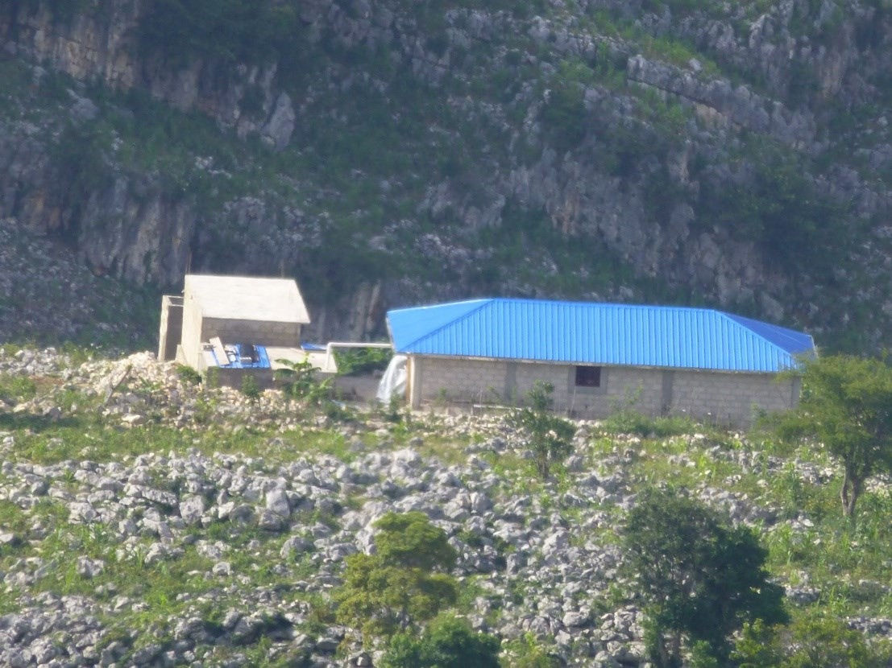
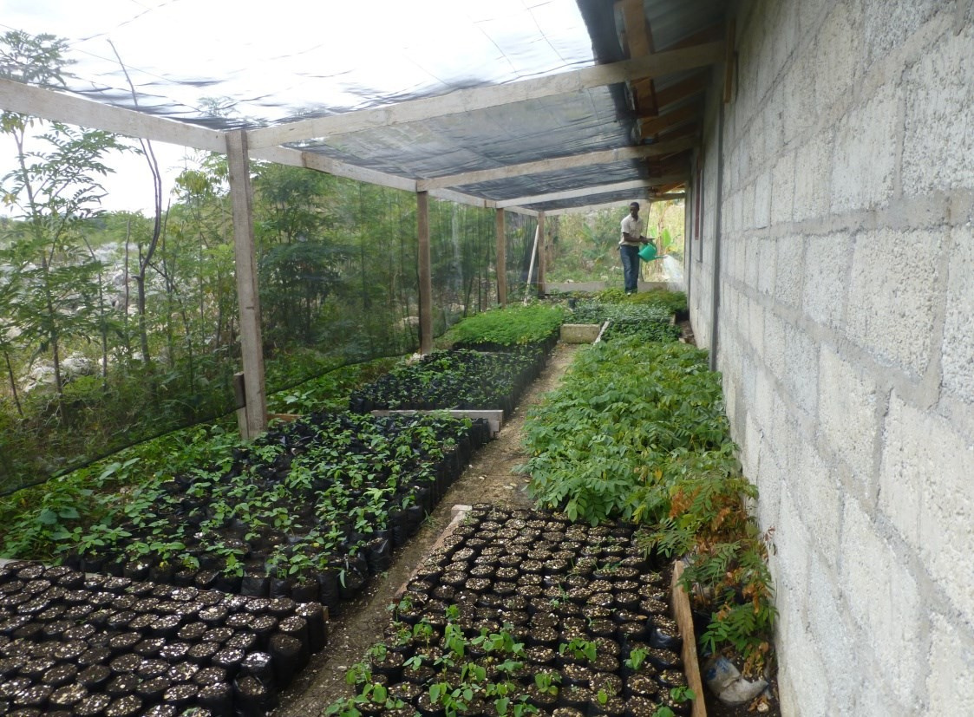
Base ESF-Bois Masa

Slide 38
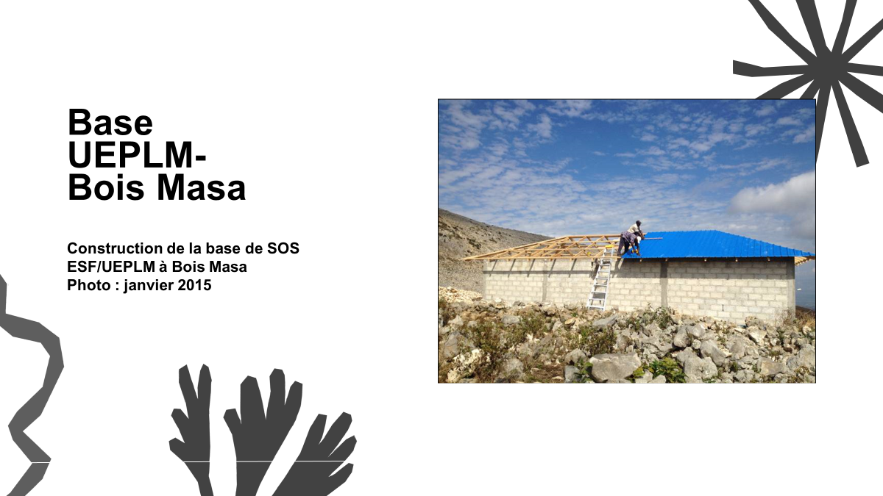

Slide 39
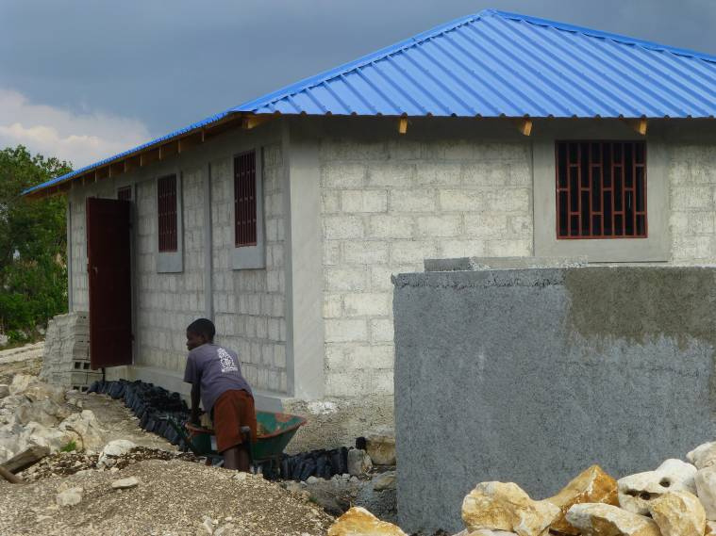
Base ESF-Bois Masa
Construction de la base de SOS ESF/UEPLM à Bois Masa : citerne de 32 m3
Photo : mars 2015

Slide 40
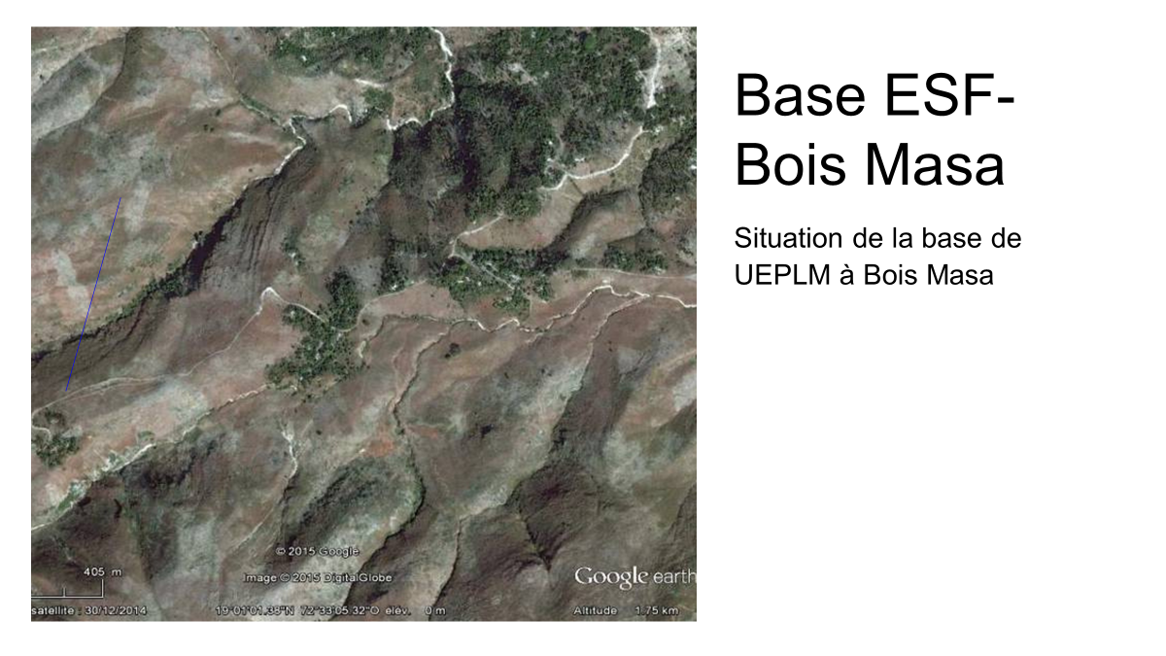

Slide 41
